Slide 1
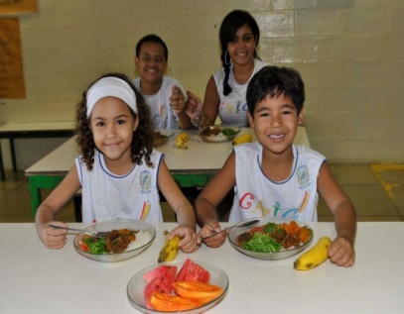
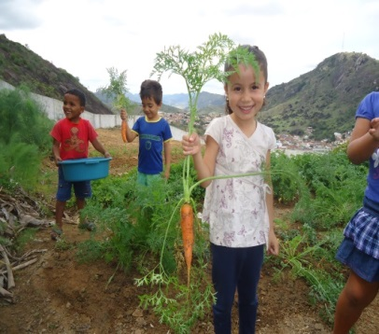
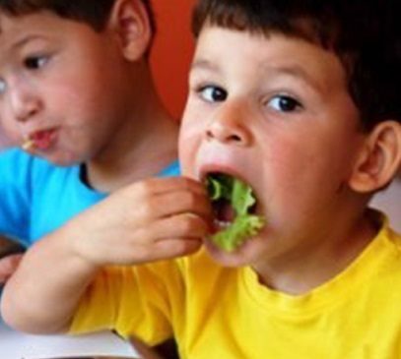
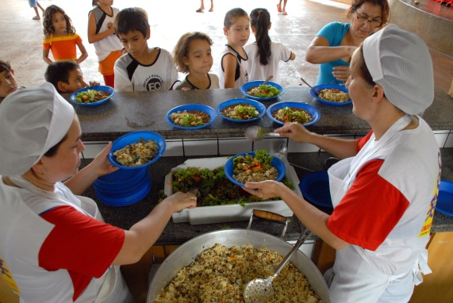
Programa Nacional de Alimentação Escolar e a Agricultura familiar
4ª Reunião Plenária CONSEA- 2017
Agricultura Familiar e Compras Públicas
27 de setembro de 2017

Slide 2
Diretrizes PNAE
Lei nº 11.947/2009
Art. 3º A alimentação escolar é direito dos alunos da educação básica pública e dever do Estado e será promovida e incentivada com vistas no atendimento das diretrizes estabelecidas nesta Lei.
Emprego da Alimentação Saudável
Inclusão da Educação Alimentar e Nutricional
Universalidade
Controle social
Apoio ao desenvolvimento sustentável
Direito à alimentação escolar

Slide 3
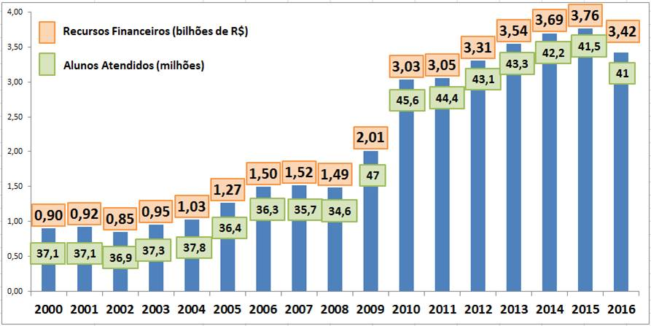
Evolução PNAE
2017
4,15 bilhões

Slide 4
REGULAMENTAÇÃO
ATUAL
Oferta de alimentação nas escolas

Slide 5
Regulamentação oferta alimentação nas escolas
Promoção da alimentação saudável no PNAE
Oferta de frutas e hortaliças
Restrição da oferta de sódio
Restrição da oferta açucares
Restrição da oferta de alimentos prontos para o consumo
Proibição da oferta de bebidas de baixo valor nutricional
Resolução CD/FNDE n⁰ 26/2013.

Slide 6
Agricultura familiar no
pnae

Slide 7
Agricultura familiar no PNAE
Alimentação saudável e adequada
Uso de alimentos variados, seguros, que respeitem a cultura, as tradições e os hábitos alimentares saudáveis.
Apoio ao desenvolvimento sustentável
Com incentivos para a aquisição de gêneros alimentícios diversificados, sazonais, produzidos em âmbito local e pela agricultura familiar.

Slide 8
Agricultura familiar no PNAE
Lei 11.947/09 - Art. 14 §1º - A aquisição de que trata este artigo poderá ser realizada dispensando-se o procedimento licitatório, desde que os preços sejam compatíveis com os vigentes no mercado local, atendam os princípios do art. 37 da CF/88 e os alimentos atendam às exigências do controle de qualidade estabelecidas nas normas que regulamentam a matéria.

Slide 9
PANORAMA DA AF NO PNAE

Slide 10
Evolução da AF no PNAE - Cifras
* Correspondente às Entidades Executoras = 4.450 em agosto/2017 – Em 26/09/2017: R$ 857.677.783,8
Fonte: SIGPC/FNDE, 2017

Slide 11
Evolução da AF no PNAE - Porcentagem
Média de Crescimento:
3,32% ao ano
Fonte: SIGPC/FNDE, 2017

Slide 12
ABASTECIMENTO ALIMENTAR
DA AF NO PNAE

Slide 13
AQUISIÇÕES POR GRUPOS DE ALIMENTOS 2015
Fonte: SIGPC/FNDE, 2017

Slide 14
PROPORÇÃO de FORNECIMENTO - 2015

Slide 15
ALIMENTOS MAIS ADQUIRIDOS DA AF – 2015 (50% total de Recursos)
ALIMENTO | TOTAL AF
Banana | R$ 72.317.416,55
Polpa de frutas, diversos sabores, congelada | R$ 66.105.360,22
Suco integral/natural, diversos sabores | R$ 59.316.417,28
Leite de vaca integral, em pó | R$ 24.056.818,00
Tomate salada | R$ 20.947.668,20
Melancia | R$ 20.867.291,02
Laranja | R$ 20.385.037,15
Iogurte, diversos sabores | R$ 19.259.475,16
Arroz tipo 1 | R$ 18.048.039,54
Bebida láctea, diversos sabores | R$ 17.407.552,21
Leite pasteurizado | R$ 16.243.886,42
Alface | R$ 14.864.450,04
Carne bovina de 1ª, resfriada/congelada | R$ 14.744.136,12
Cenoura | R$ 14.592.590,49
Pão, diversos tipos, farinha de trigo branca | R$ 14.169.740,06
Leite de vaca integral, UHT | R$ 13.525.262,36
TOTAL | R$ 426.851.140,82

Slide 16
ALIMENTOS ADQUIRIDOS EXCLUSIVAMENTE DA AF - 2015
ALIMENTO | TOTAL ADQUIRIDO
Jambu | R$ 140.043,25
Pamonha, pré-cozida | R$ 107.327,31
Mesocarpo do babaçú | R$ 49.372,39
Jongome | R$ 41.396,98
Jabuticaba | R$ 35.924,96
Cambuci | R$ 15.521,40
Pinha/Fruta do Conde | R$ 12.467,39
Mirtilo | R$ 7.241,00
Bacuri | R$ 5.920,00
Rosquinha salgada | R$ 4.500,00
Atemóia | R$ 4.114,70
Jambo | R$ 3.520,61
Jaca | R$ 3.090,26
Taperebá | R$ 3.027,00
Cana | R$ 2.618,00
Palma | R$ 1.681,52
Ingá | R$ 1.213,00
Doce de uva | R$ 359,25
Mutapi de taióba | R$ 240,00
Romã | R$ 157,38
Mingau de mutamba | R$ 75,60
Rapadura de leite | R$ 69,03
Mamão verde, doce em calda | R$ 56,78

Slide 17
AQUISIÇÕES 2014 e 2015 – ORGÂNICOS por FORNECEDOR
53,40%
66,17%
Fonte: SIGPC/FNDE, 2017

Slide 18
EEX NUNCA COMPRARAM
UF | EEX nunca compraram (2011 a 2016)
PI | 53
GO | 27
RJ | 10
AM | 6
RN | 14
MT | 10
SP | 45
RR | 1
MS | 5
PE | 11
RO | 3
TO | 7
Total Geral | 275
PA | 7
AC | 1
MG | 37
BA | 15
MA | 7
AL | 3
CE | 5
PB | 3
PR | 4
SC | 1
AP | 0
SE | 0
ES | 0
RS | 0
Fonte: SIGPC/FNDE, 2017

Slide 19
CUMPRIMENTO DO ART.14 (Lei 11.947/2009)
Fonte: SIGPC/FNDE, 2017
*
* Prestação de contas ainda não fechada. Não há diferenciação entre não compraram e não prestaram contas no sistema BI.

Slide 20
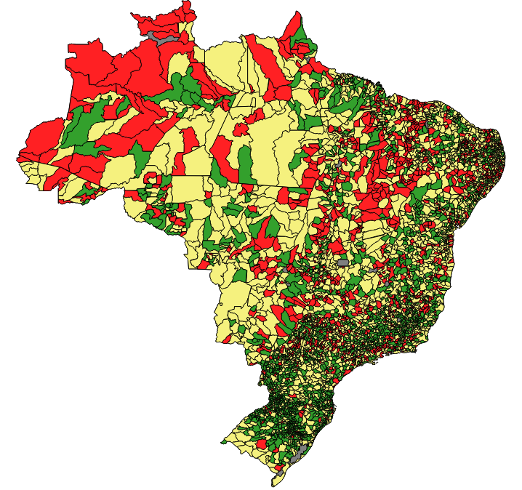
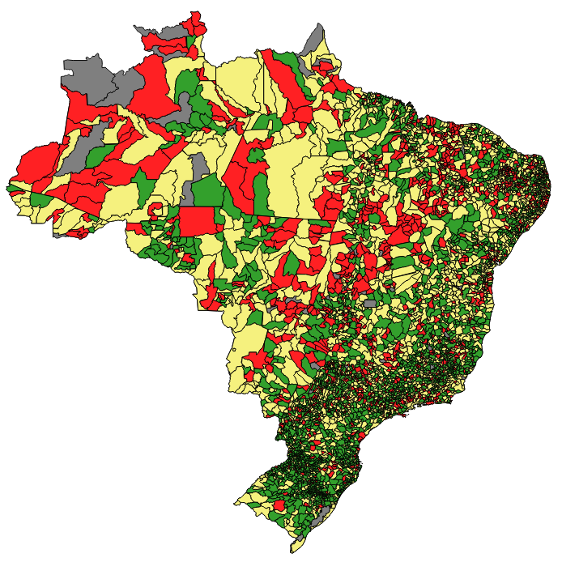
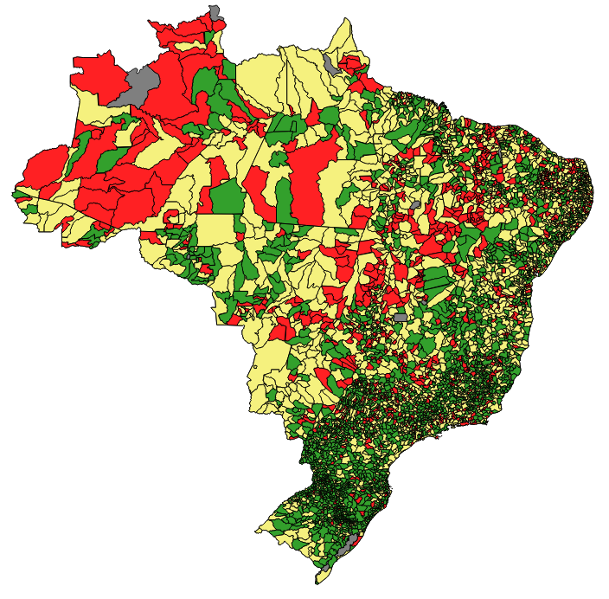
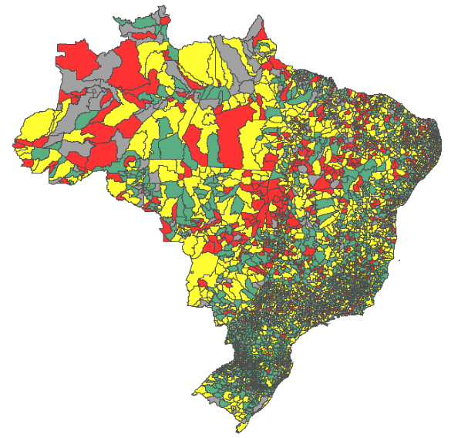
MUNICÍPIOS
PANORAMA
MUNICÍPIOS
2013
2014
2015
2016
Fonte: SIGPC/FNDE,2017

Slide 21
Principais Ações para o
Fortalecimento das Aquisições

Slide 22
Ações - Boas práticas
Comemoração aos 62 anos do PNAE.
Divulgação de 25 práticas de sucesso, que farão parte de um caderno especial a ser lançado pelo FNDE em outubro de 2017.
Público: Gestores, nutricionistas, agricultores familiares, agentes e instituições de ATER, Conselhos de Alimentação Escolar, pesquisadores, comunidade acadêmica e outros interessados envolvidos com alimentação escolar estão convidados
Mais informações estão disponíveis no site do FNDE no link http://www.fnde.gov.br/programas/alimentacao-escolar/editais

Slide 23
Ações
Elaboração de Materiais Informativos
Formação em Encontros Técnicos
Curso EaD: 3 mil vagas já oferecidas
Concurso Boas Práticas da Agricultura Familiar no PNAE (aproximadamente 500 inscritos)
Parceria com a SEAD para a execução de projetos de desenvolvimento da agricultura familiar junto aos Centros de Ciências Agrárias das Universidades (UFPA, UFRB, UFPI)
Divulgação da informação:
REBRAE: www.rebrae.com.br
MDS: www.comprasagriculturafamiliar.gov.br
SEAD: Sistema de Oportunidades
E-mail: pnaechamadapublica@fnde.gov.br

Slide 24
Comitê Gestor e Grupo Consultivo
Em função do caráter intersetorial da aquisição da agricultura familiar no PNAE, foram instituídos por meio da Portaria CD/FNDE nº 450, de 27 de outubro de 2010, o Comitê Gestor e o Grupo Consultivo do art.14 do PNAE
Constituído por órgãos da Administração Pública Federal e entidades representativas da sociedade civil que discutem a agricultura familiar e segurança alimentar. Composição em 2015:
Comitê Gestor:
FNDE, MDA, MPA, MDS,CONAB
Grupo Consultivo:
CONSED, CONTAG, FABSAN, MMC, ANA, CNS, CONAQ, FASE, CONSEA, CONCRAB, FETRAF, MPA, UNDIME, UNICAFES

Slide 25
Comitê Gestor e Grupo Consultivo
O Grupo Consultivo tem como objetivo assessorar o Comitê Gestor na implementação das ações. Essas 2 instâncias, que constituem espaços de coordenação da ação governamental e de participação da sociedade no processo decisório da implementação da participação da agricultura familiar no Programa, participaram da revisão dos marcos normativos do Programa no que diz respeito ao regramento da compra da agricultura familiar para o PNAE.
REUNIÃO em 17/8/17 estiveram presentes a SEAD, o MDS e a CONAB) e as entidades representativas da sociedade civil: Confederação dos Trabalhadores da Agricultura - CONTAG, Articulação Nacional de Agroecologia – ANA; Confederação de Trabalhadores da Agricultura Familiar - CONTRAF, Fórum Brasileiro de Soberania e Segurança Alimentar - FBSSAN, Conselho Nacional de Segurança Alimentar - CONSEA, União das Cooperativas da Agricultura Familiar e da Economia Solidária - UNICAFES, Movimento dos Pequenos Agricultores - MPA, Confederação de Cooperativas da Reforma Agrária – CONCRAB, Federação de Entidades de Assistência Social e Educação - FASE , além da UNDIME e do CONSED.

Slide 26
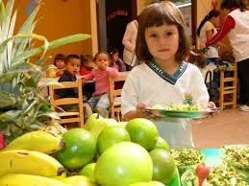
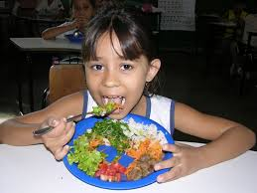
Obrigada!
Fundo Nacional de Desenvolvimento da Educação – FNDE Diretoria de Ações Educacionais - DIRAE Coordenação-Geral do Programa Nacional de Alimentação Escolar – CGPAE cgpae@fnde.gov.br

